Slide 1
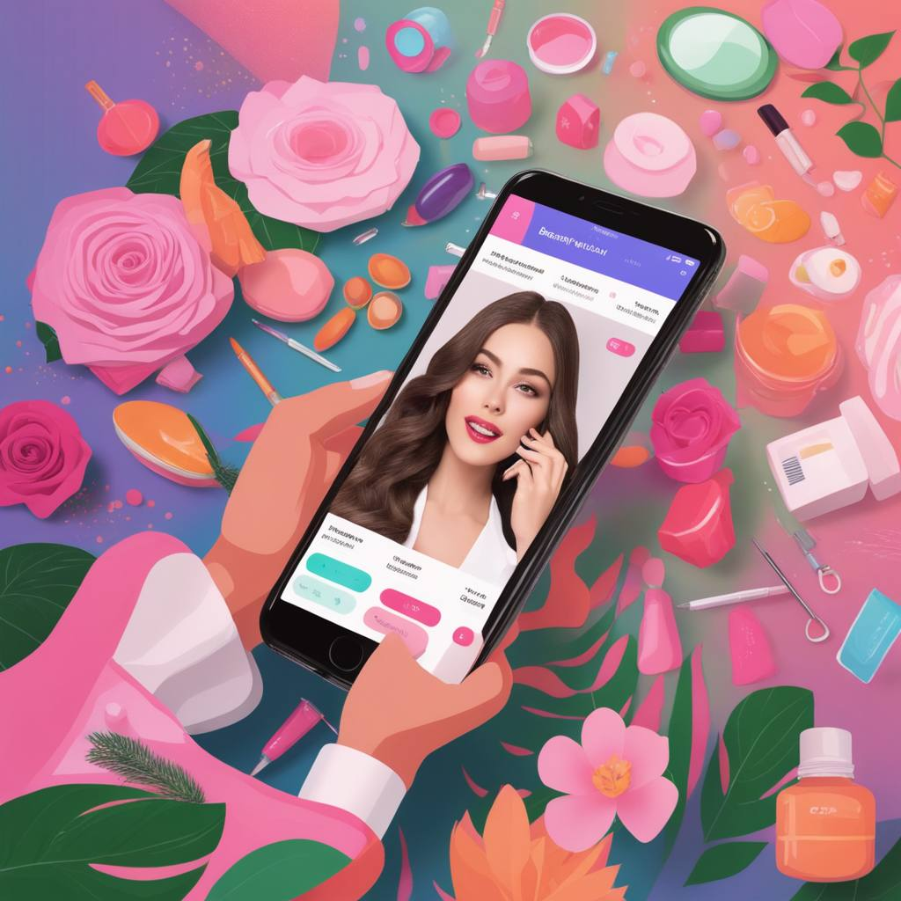
Разработка мобильного приложения в индустрии красоты
Акселератор 2.0 Пензенского государственного университета
1

Slide 2
АКТУАЛЬНОСТЬ ПРОЕКТА
Проект актуален, так как в наше время все переходят на интернет платформы , чтобы тратить меньше времени. Наше приложение позволит клиентам быстро и удобно подобрать мастера удаленно, а мастеру в свою очередь приложение позволит расширять свою клиентскую базу. Время не стоит на месте и переход в IT-сферу очень актуален

